Slide 1
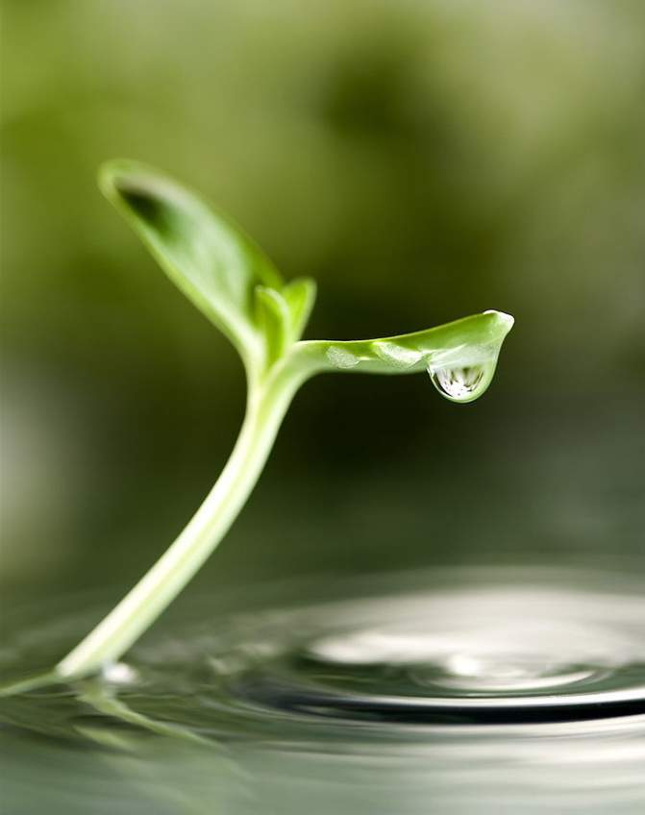
生命的壮歌
语文研究性学习
—常州市五星实验小学四（1）班

Slide 2

动物的智慧
动物小说作家
动物，人类的朋友
生命的壮歌

Slide 3

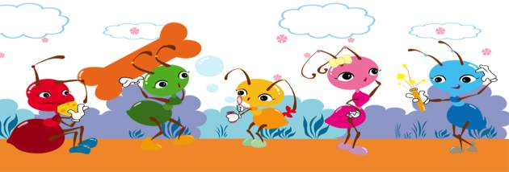
竭尽全力
满怀期待
未雨绸缪
永不放弃

Slide 4
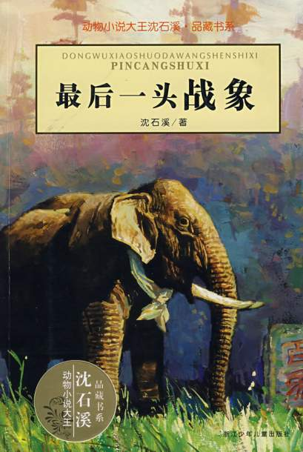
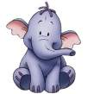

Slide 5

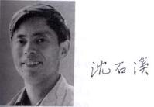
沈石溪 原名：沈一鸣。上海人，生于1952年10月，汉族，中共党员。1969年初中毕业赴西双版纳傣族村寨插队落户。会捉鱼会盖房会犁田会栽秧。擅长写动物小说。
【主要作品】
《狼世界》 《第七条猎狗》 《退役军犬黄狐》 《象王泪》 《狼王梦》 《盲孩与弃狗》
《猎狐》 《残狼灰满》 《一只猎雕的遭遇》
《老鹿王哈克》 《再被狐狸骗一次》……
http://web.zledu.com/oa/?sql=6%20@id=218

Slide 6
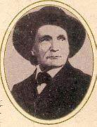
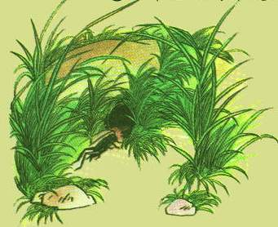
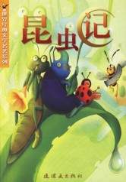
他是第一位在自然环境中研究昆虫的科学家，他穷毕生之力深入昆虫世界，在自然环境中对昆虫进行观察与实验，真实地记录下昆虫的本能与习性。他被誉为“昆虫诗人”。
这个住宅有一条九寸深、一指宽,顺着地势弯弯曲曲的倾斜的隧道；半掩着草门，既利于排水，又利于阳光透射进来；门口还特地建造了一个平坦的平台，供弹琴演奏用……
法布尔

Slide 7

她已经死了，是被垮塌下来的房屋压死的。……人们小心地将砸在她身上的废墟清理开，发现在她的身体下面躺着一个孩子。小家伙大概只有三四个月大。因为有母亲身体的庇护，他毫发未损，被抱出来的时候，他还安静地睡着。随行的医生解开被子，发现有部手机塞在被子里。他看到了一条已经写好的短信：“亲爱的宝贝，如果你能活着，一定要记住，我爱你”。

